Slide 1

ПРОЕКТ
«Школа Активного Гражданина»
«Есть в каждой победе
твоей и моей
весна сорок пятого года»
Апрель, 2021 год

Slide 2
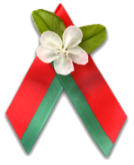

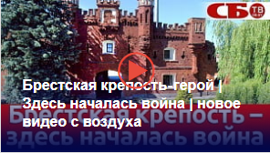
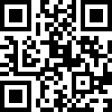
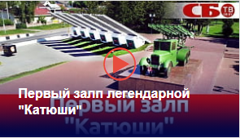
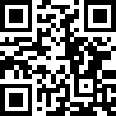
Какой ценой Победа нам досталась,
ты помни — никогда не забывай!
Великая Отечественная война началась 22 июня 1941 года и длилась 1 418 дней и ночей.
В первые дни войны вражеская авиация начала бомбить железнодорожные узлы, аэродромы, Брест, Гродно, Волковыск, Барановичи и другие белорусские города.
Сопротивление, оказанное врагу в боях на территории Беларуси, позволило сорвать немецкие планы стремительного наступления на Москву.
14 июля 1941 г. под Оршей против врага были впервые применены советские реактивные установки «Катюша».

Slide 3
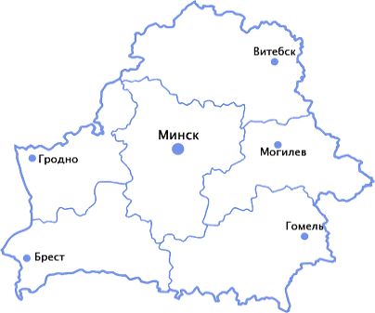

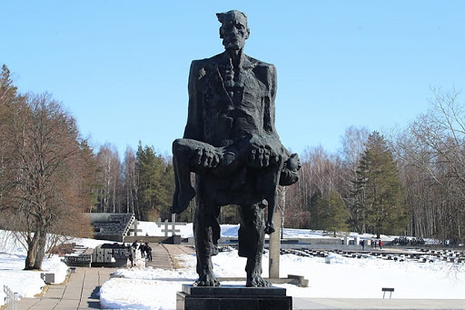

Какой ценой Победа нам досталась,
ты помни — никогда не забывай!
На белорусской земле немецкие захватчики сожгли, разрушили и разграбили 209 из 270 городов и районных центров, 9200 деревень. Гитлеровцы провели в Беларуси свыше 140 карательных операций, во время которых полностью или частично уничтожили 5454 деревни.
22 марта 1943 года фашистами была сожжена
вместе с жителями деревня Хатынь.
222
92
108
24
111
70
Судьбу Хатыни разделили 618 деревень,
188 из них не были восстановлены.

Slide 4
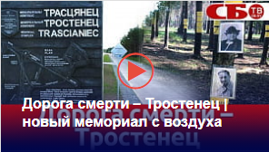
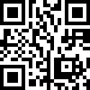
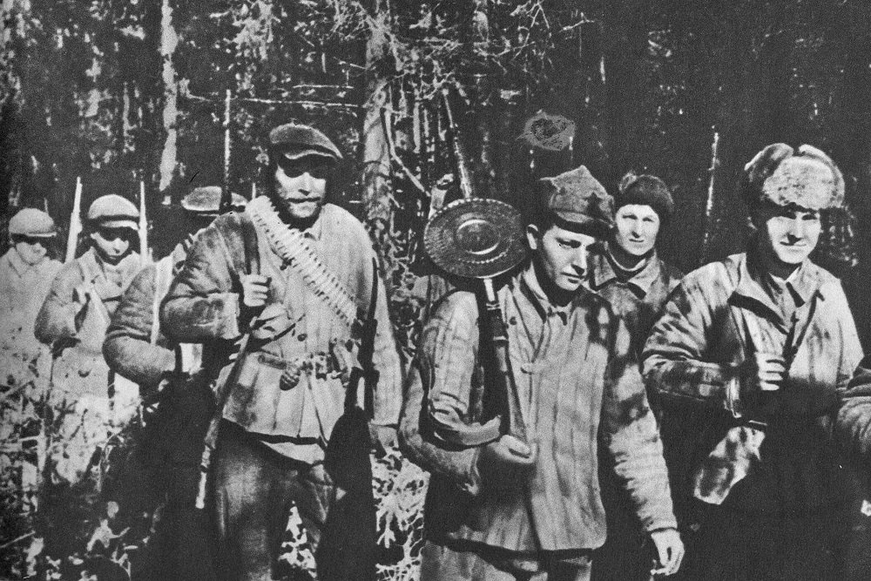
Какой ценой Победа нам досталась,
ты помни — никогда не забывай!
На территории Беларуси существовало около 250 лагерей советских военнопленных и 350 мест принудительного содержания населения.
Лагерь смерти Тростенец — четвертый по величине в Европе, где были уничтожены более 200 тыс. человек.
Главной формой всенародной борьбы на оккупированной гитлеровскими войсками территории БССР стало партизанское движение:
более 374 тыс. партизан;
свыше 70 тыс. человек в антифашистском подполье;
около 30 партизанских зон, территорию которых немцам
не удалось оккупировать.

Slide 5
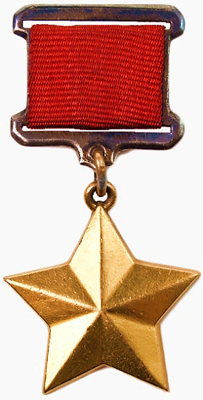
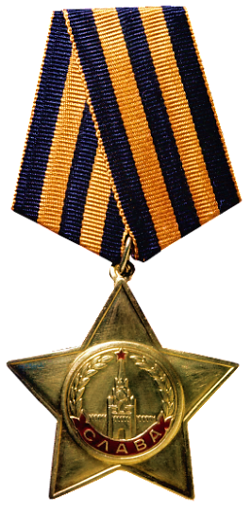
Какой ценой Победа нам досталась,
ты помни — никогда не забывай!
В боевых действиях в годы войны участвовали 34,4 млн советских военнослужащих, в том числе более 1,3 млн белорусов и уроженцев Беларуси.
За мужество и героизм свыше 300 тыс. из них награждены орденами и медалями:
444 воинам присвоено почетное звание Героя Советского Союза, из них 88 участникам подполья и партизанского движения в Беларуси
70 человек стали полными кавалерами ордена Славы
4 белоруса дважды Героями Советского Союза.
Медаль
«Золотая Звезда» — знак отличия лиц, удостоенных звания
Героя Советского Союза.
Орден Славы — военный орден СССР.
Вручался за героические действия на полях сражений.

Slide 6
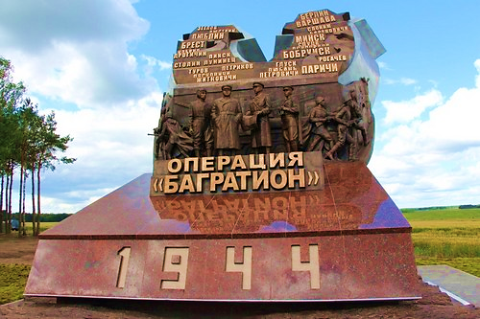
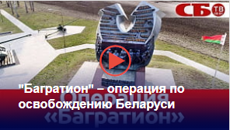
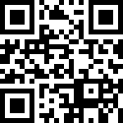
Какой ценой Победа нам досталась,
ты помни — никогда не забывай!
Осенью 1943 года началось освобождение Беларуси от немецко-фашистских захватчиков.
23 сентября был освобожден Комарин — первый районный центр на территории Беларуси.
К концу сентября — Хотимск, Климовичи, Костюковичи, Мстиславль, Кричев, а 26 ноября войска Белорусского фронта под командованием генерала армии
К.К. Рокоссовского взяли Гомель.
Летом 1944 года во время операции «Багратион» была полностью освобождена Беларусь.
Белорусская наступательная операция «Багратион» — крупномасштабная наступательная операция Великой Отечественной войны, проводившаяся 23 июня — 29 августа 1944 года. В ходе операции советская армия нанесла крупнейшее поражение немецкой армии за всю военную историю Германии, разгромив группу армий «Центр» Вермахта. Одна из крупнейших военных операций за всю историю человечества.

Slide 7
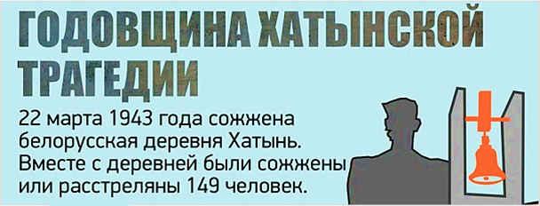
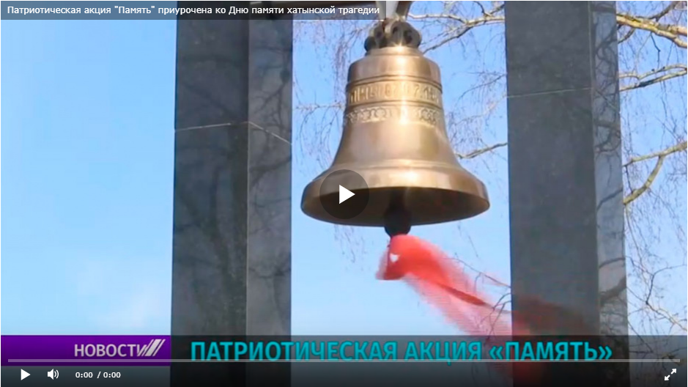
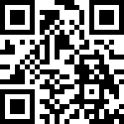
Помнить ради будущего
В первый весенний месяц в Беларуси отдают дань памяти жителям деревни Хатынь, сожженной фашистами 22 марта 1943 года.
Деревня Хатынь — трагический символ массового уничтожения мирного населения: убиты 149 жителей, младшему из которых было 2 недели, сожжены 28 дворов.
Накануне 78-й годовщины трагедии в Хатыни
в Беларуси прошли масштабная патриотическая акция «Память», общереспубликанская акция «Приди и поклонись. Живая дорога памяти».
В рамках патриотического проекта «Сёстры Хатыни» активисты БРСМ благоустроили более 120 объектов.

Slide 8

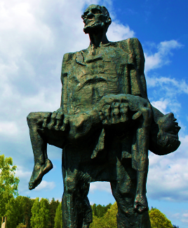
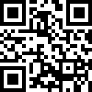
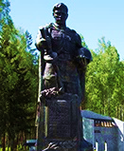
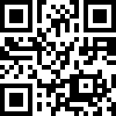
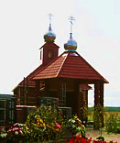
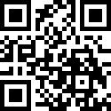
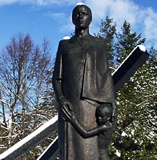
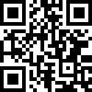
Помнить ради будущего
Государственный мемориальный комплекс «Хатынь» расположен в Логойском районе Минской области. Открыт в 1969 году, реконструирован в 2004 году.
22 марта 1943 года в огне погибли 149 человек, в том числе 75 детей.
Мемориальный комплекс на месте сожженной деревни Ола в Светлогорском районе Гомельской области. Открыт на народные пожертвования весной 2020 года.
14 января 1944 года было расстреляно и сожжено 1 758 мирных жителей, среди которых было 950 детей.
Мемориальный комплекс «Памяти сожженных деревень Могилевской области» в деревне Борки в Кировском районе. Реконструирован в 2020 году.
15 июня 1942 года было убито 1 800 человек.
Мемориальный комплекс «Дальва» был построен в память о жителях деревни Дальва Логойского района Минской области. Открыт 15 июля 1973 года.
19 июня 1944 года в пламени пожара погибли 44 жителя: 29 детей, 13 женщин, двое мужчин.

Slide 9
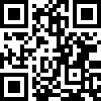

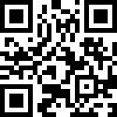
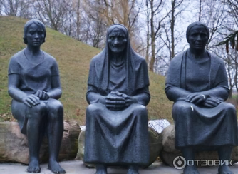
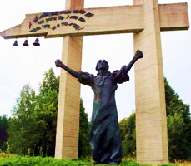
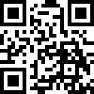
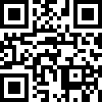
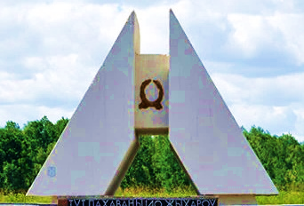
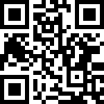
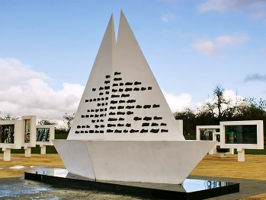
Помнить ради будущего
Деревня Шауличи в Волковыском районе Гродненской области стала сестрой Хатыни. Летом 1943 г. нацисты убили 366 человек, из них 120 детей.
Мемориальный комплекс «Дремлево» находится в Жабинковском районе Брестской области. Установлен в 1982 году.
11 сентября 1942 г. в огне погибли 196 человек, спаслись лишь 12 человек.
Мемориальный комплекс «Проклятие фашизму» находится на месте деревни Шуневка в Докшицком районе Витебской области. Открыт 3 июля 1983 года.
22 мая 1943 года были заживо сожжены старики и женщины деревни. 15 детей от года до шести лет были сброшены в колодец.
Мемориал «Усакино» находится в партизанских лесах Кличевского района Могилевской области. Он включает памятник жителям деревень Вязень и Селец, разделивших судьбу Хатыни, лагерь партизан и братскую могилу. Открыт в 1985 г.
Мемориальный комплекс «Детям — жертвам ВОВ» в деревне Красный Берег Жлобинского района Гомельской области. Открыт в июне 2007 года.
Здесь располагался один из крупнейших детских донорских концлагерей, где находились дети в возрасте от 8 до 14 лет. Всего 1 990 детей.

Slide 10
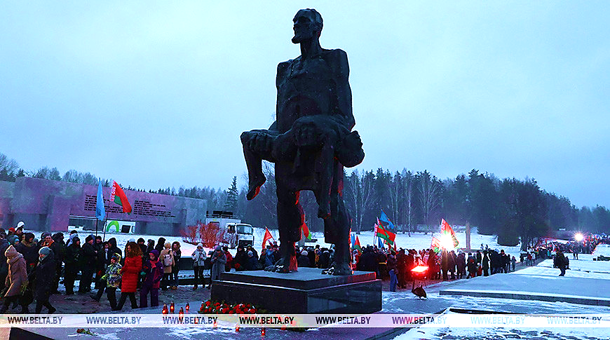
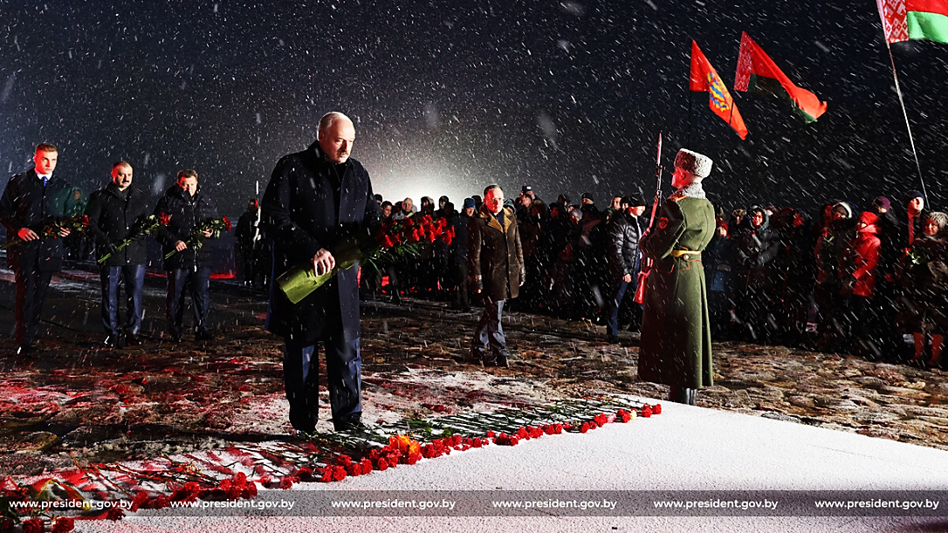
Помнить ради будущего
Скорбным напоминанием о жертвах «огненных деревень» накануне 78-летия хатынской трагедии стал митинг-реквием. Во время митинга-реквиема с участием руководителей четырех ведущих традиционных религиозных конфессий состоялась Всебелорусская молитва о мире.
В траурном республиканском митинге-реквиеме «Лампада памяти», приуроченном к 78-й годовщине хатынской трагедии, принял участие и Президент Беларуси Александр Лукашенко.

Slide 11
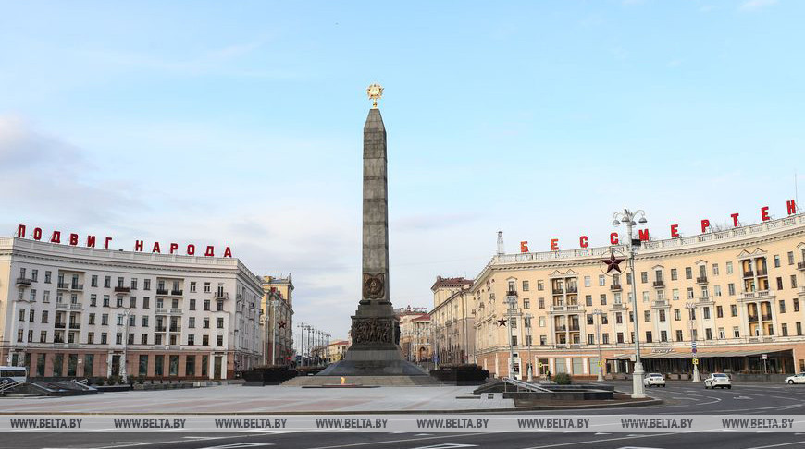
Помнить ради будущего,
ради чистого неба над головой

